Slide 1
微信公众号开发常见问题

Slide 2
微信公众号开发到底做什么
微信公众号可以为商家，公司，政府组织机构，个人提供一个平台，利用微信巨大的用户资源，可以运营很多业务，包括微信小店、对接公司网站、发布消息、作为客服平台等。
以上这些功能很多都需要开发者完成产品的设计开发并和微信公众号对接。

Slide 3
微信公众号提供了哪些功能
注册公众号之后，登录之后，可以看到基本的运营功能已经具备了，包括群发消息，群发图文、管理用户、统计分析等。
对接开发者服务器：配置并启用服务器配置后，微信服务器会把用户发到公众号的消息转发到开发者服务器可据此开发出非常强大的功能。
微信公众号接口：通过调用接口可以实现素材，图文，用户、菜单的管理功能，可以实现客服系统、门店、卡券等。

Slide 4
微信公众号注册
注册公众号邮箱不能重复使用。
注册小程序和公众号流程相同，只是注册类型选择为小程序，所以邮箱也不能重用。
个人注册需要身份证。
企业、组织机构等需要组织机构代码证等相关证件。

Slide 5
微信公众号认证
个人只能注册订阅号，并且不能认证。
企业、个体商户可以认证，每年都要缴纳￥300的认证费用。
政府类组织机构不需要认证费用。
认证后可以开启高级接口权限，认证服务号可以拥有所有高级接口权限。

Slide 6
微信测试号
如果想体验高级接口，或者先测试再部署，可以使用测试号。
测试号是登录公众号就可以申请的，登录后，在开发者工具中有测试号选项，点击进入，直接使用微信扫码登录。
测试号不能设置名称，头像，并且一些接口每天调用的次数很有限，和正常的限制不同，消息也不支持加密，主要就是提供一个开发测试的功能。

Slide 7
注册微信公众号的限制
从2018年11月开始，个人主体注册公众号上限从2个调整为1个，企业主体注册上限从5个调整为2个。
如果需要多个公众号，需要提交申请，报送互联网信息内容主管部门审批同意后才可以继续注册。

Slide 8
开发者需要准备什么
云服务器Linux环境，部署NodeJS。
购买域名，DNS解析到云服务器IP地址。
域名与服务器申请备案。
备案目前大概需要2周，要提前准备好。

Slide 9
微信公众号以及小程序开发的资料
微信公众号和小程序开发最好的资料就是官方提供的开发者文档。
开发者文档给出了详细的接口描述，调用方式。
除此之外，就是本课程给出的课件以及代码示例。
本课程资料来自于一些开发实践以及之前的教学实践。

Slide 10
关于微信支付
微信支付和本课程讲到的内容并不相关，尽管很多企业需要公众号，并且还要接入微信支付，这其实是微信提供的两个功能。
微信支付是一个独立的功能，要申请微信商户平台帐号。

Slide 11
微信开放平台是什么
微信开放平台主要是为移动应用，网站应用、公众号等提供服务的，主要面向开发者。
微信开放平台提供了这样的功能：移动应用或者网站应用要使用微信分享、微信支付、微信登录等功能，需要在开放平台注册应用进行审核。

Slide 12
微信开放平台使用场景示例
如果公司业务涉及到多个公众号，小程序，而需要在它们之间共享同一个用户的信息。
就比如你关注了某一个公众号，然后你进入另一个公众号，尽管OpenID不同，但是两个公众号都知道这是同一个用户。
这需要把你的公众号，小程序通过开放平台绑定到一起，这时候关注你的公众号用户会有一个全局唯一的UnionID，无论哪个公众号或小程序都可以据此唯一标识用户。

Slide 13
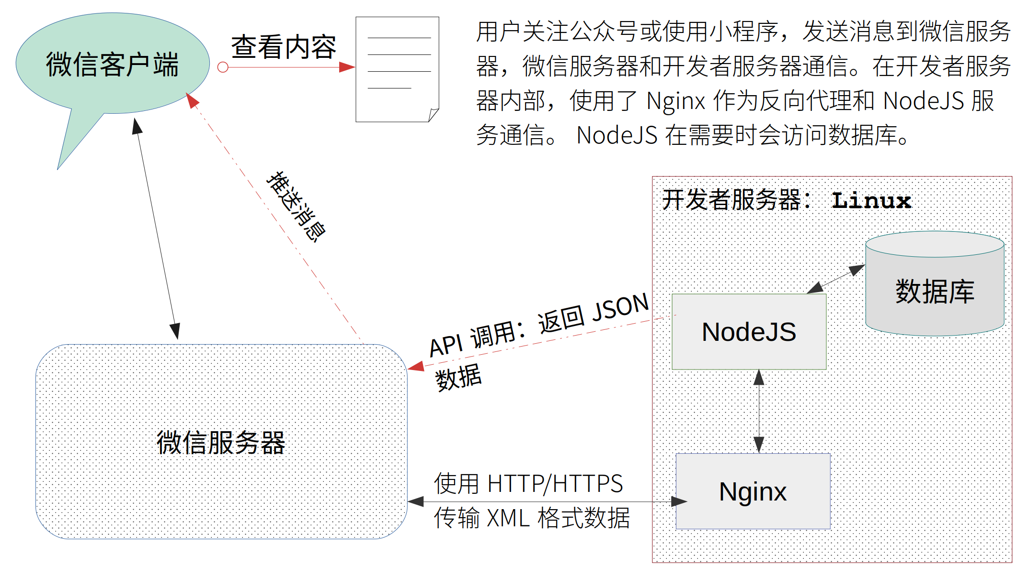
整体架构图

